Slide 1
PROJET RPG
MONTES Yannick & MARECHAL Corentin
Groupe 1 – INFO 3A

Slide 2
Présentation DU RPG
Sur terre, planète paisible de l'univers, peuplée par les hommes, la vie suit son cours. Les humains vaquent a leur occupation, la technologie avance sans cesse.
Une des nouvelles, et ambition préoccupante de l'espèce humaine est d'essayer de communiquer avec les planètes les plus proches.
De nombreux robots sont envoyés sur les planètes voisines, mais sans grand succès: chacun d'eux ont finis par dysfonctionner et ne plus pouvoir communiquer avec la terre au bout de quelques jours.
Le même problème semblait survenir pour chaque robot envoyé... Les chercheurs et autorités s'occupant de ces recherches ne soupçonnait rien de suspect. C'était malheureusement le calme avant la tempête...
En l'an 2142, une forme de vie non identifiée s'est mise à envahir la terre.

Slide 3
Principe du rpg
LE JOUEUR INCARNE UNE équipe DE 2 A 5 (n) PERSONNAGES
Différents TYPES D’événements aléatoires ou suivant l’histoire INTERVIENNENT LORS DU Déplacement DE L'équipe dans le jeu:
DES COMBATS FACE à D'Autres Équipes DE N-1 A N+1 PERSONNAGES AYANT DES NIVEAUX équivalents
DES Découvertes d’objets (équipements ou objets utilisables)
DES Découvertes de nouveaux personnages pour faire grandir l’équipe

Slide 4
Déroulement d’un combat
TOUR PAR TOUR – ÉQUIPE JOUEUR VS ÉQUIPE ADVERSE
POUR CHAQUE TOUR
POUR CHAQUE JOUEUR DE L’EQUIPE
S’IL RESTE DES ADVERSAIRES EN VIE
SOIT IL VEUT RÉALISER UNE ACTION D’ATTAQUE
SOIT IL VEUT RÉALISER UNE ACTION DE DÉFENSE
SOIT IL UTILISE UN OBJET
CHAQUE ACTION PEUT OU NON ÊTRE RÉALISÉ SELON UNE PROBABLITÉ

Slide 5
Déroulement D’UNE Découverte
Possibilité de découvrir :
ARMES, ARMURES, JAMBIERES, POTIONS, SORTILEGES
INTEGRATION DANS L’INVENTAIRE AU SOUHAIT DU JOUEUR

Slide 6
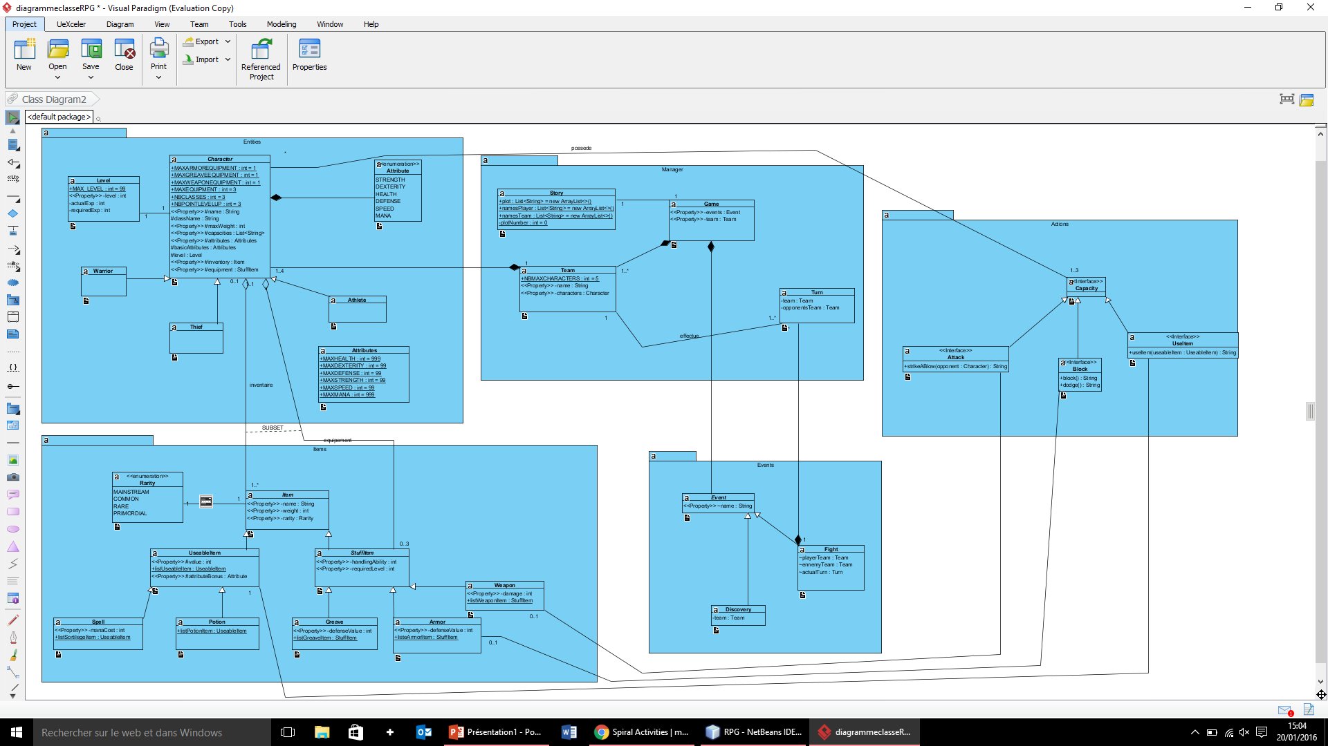
DIAGRAMME DE Classes

